Slide 1
Melodik
Fra ”Rockmusik i tid og rum”

Slide 2
Lineær melodi
De sange, der er nemme at synge, er ofte lineære melodier, som har en selvstændig status der gør at den kan fungere uafhængigt af akkompagnement.
Sådan en melodi har sin egen dynamik – retningsbestemte bevægelser, der danner mønstre, kurver, der fx stræber mod forskellige måltoner.

Slide 3

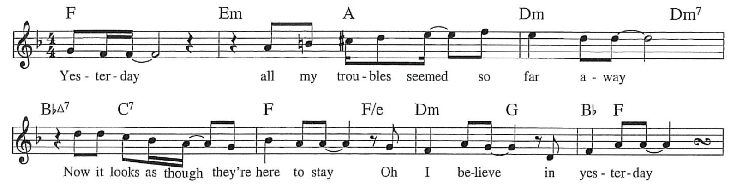
Eksempel på lineær melodi
Eksempel: ”Yesterday” af The Beatles

Slide 4
Cyklisk melodi
De sange, der kan være svære at synge uden akkompagnement, kan høre ind under cykliske melodier.
Disse er mere statiske og retningsløse og kredser ofte om en centraltone. Derfor er musikken ofte meget vigtig, for at melodien ”hænger sammen”.

Slide 5
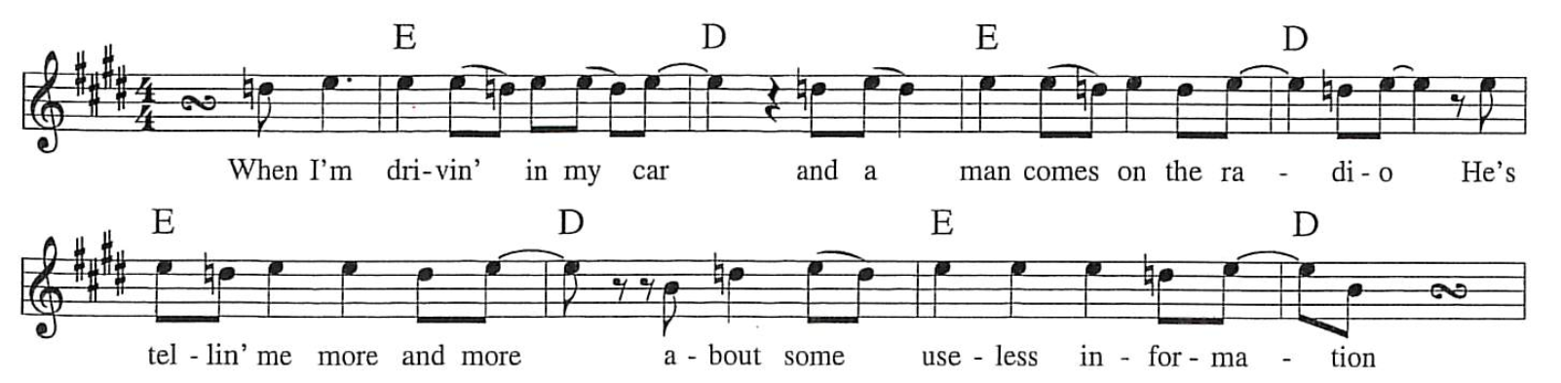
Eksempel på cyklisk melodi
Eksempel: ”(I Can’t Get No) Satisfaction” af The Rolling Stones

Slide 6
Fraseopbygning
En melodi kan opdeles i fraser, som f.eks. svarer til tekstfrasernes længde; de adskilles af de naturlige vejrtrækningspauser.
Overordnet kan man beskrive en frase vha. begreberne
  udstrækning (antal takter)
  kontur (det grafiske billede af dens forløb; stigende, faldende og bueformet). Toppuktet for en stigning kaldes højtonen og for et helt formled er denne ofte klimaks.
  Ambitus er toneomfanget fra den laveste til den højeste tone.

Slide 7
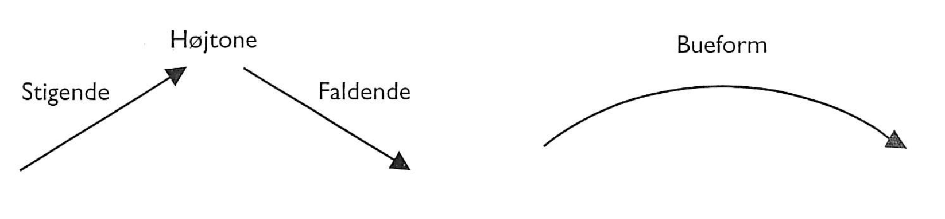
Fraseopbygning
Lineær kontur; herunder hører ofte følgende:

Slide 8
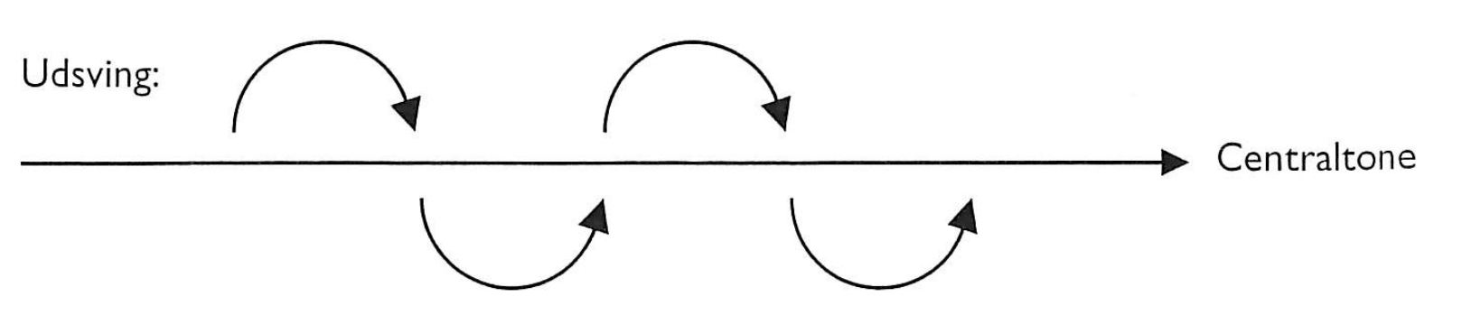
Fraseopbygning
Cyklisk kontur; hvis melodien laver udsving fra en centraltone (ofte grundtonen eller kvinten)

Slide 9
Gentagelse af enkeltmotiver
Repetition
Variation
Sekvens

Slide 10
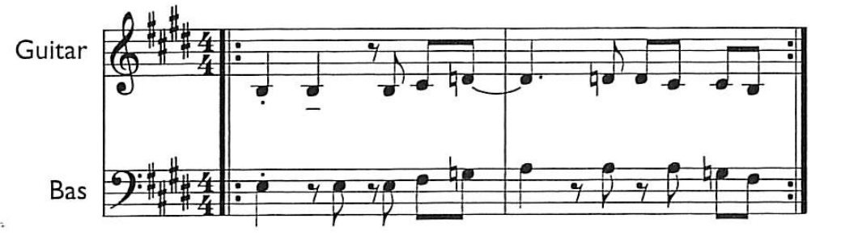
Gentagelse af enkeltmotiver
Repetition: nodetro gentagelse (i akkompagnementsinstrumenter ofte kaldet ostinatfigur)
  Eks. (ostinatfigur) ”…Satisfaction”, The Rolling Stones

Slide 11
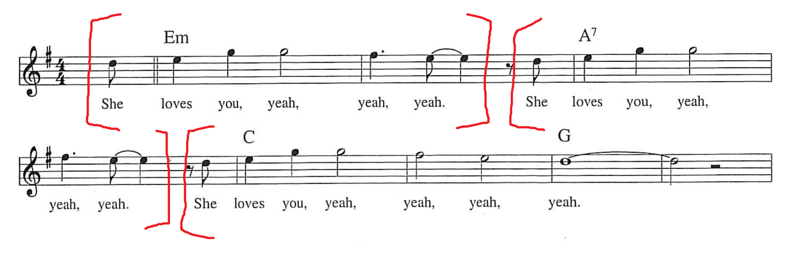


Gentagelse af enkeltmotiver
Eksempel: ”She Loves You”, The Beatles
Hvad gentages hvornår i dette eksempel?

Slide 12
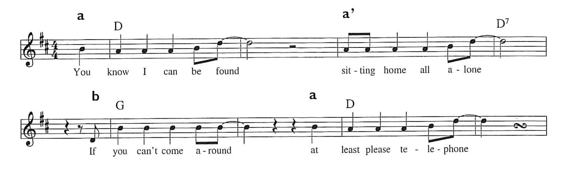
Gentagelse af enkeltmotiver
Variation: gentagelse med få ændringer
  Eksempel: ”Don’t Be Cruel”, Elvis Presley
    Fraselængden er ca. 1,5 takt. Motivet a’ er en varieret gentagelse af a, mens b kun repeterer rytmikken.

Slide 13
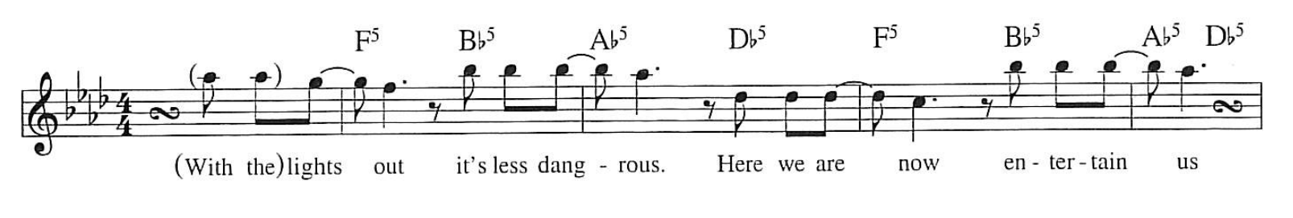
Gentagelse af enkeltmotiver
Sekvens: en transponeret gentagelse, dvs. en gentagelse fra et højere og lavere udgangspunkt.
  Eksempel: ”Smells Like Teen Spirit”, Nirvana
    Det to-tonige motiv i omkvædet sekvenseres først en terts op, og dernæst en sekst ned.

Slide 14
Analyse af sange
Tonemateriale
  Hvilke toneart er sangen skrevet i? Vær opmærksom på om sangen modulerer.
    Simpel eller ikke simpel harmonik (brug kvintcirklen)
Tekst og melodi
  Som regel vil et vokalmotivs rytmiske og melodiske udformning understøtte i en eller anden grad tekstfrasens naturlige rytmik.
    Dette er med til at gøre en sang fængende.
Den ”auditive” melodi
  Er der nuancer som ikke ses i nodebilledet?
  Hvad gør nuanceringen ved sangen og er der mening med denne?

Slide 15
Melodisk analyse
I skal nu lave melodisk analyse af ud fra følgende parametre:
  Lineær/cyklisk
  Fraseopbygning: Inddel sangen i fraser og sammenlign disse efter:
    Repetition
    Variation
    Sekvens
  Tonemateriale: Toneart, skala?
  Tekst og melodi (sammenhæng eller det modsatte?)
  (Den ”auditive melodi”)

